Slide 1
Урок географии тема: Природа Африка.Обобщение.
Обобщение и систематизация знаний.
Автор: учитель географии МБОУ «СОШ имени академика Р.З.Сагдеева»Буинского муниципального района РТ г.Буинска

Slide 2
Цель урока
Составить отличительную характеристику Африки
Закрепить и углубить знания об Африке
Обозначить экологические проблемы и меры, принимаемые для сохранения природы.

Slide 3
Африка

Slide 4
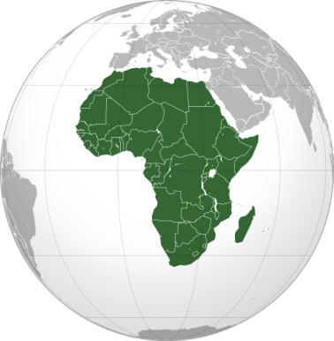
Ге о г р а ф и ч е с к о е п о л о ж е н и е
А́фрика — континент, расположенный к югу от Средиземного и Красного морей, востоку от Атлантического океана и к западу от Индийского океана. Это второй по величине континент после Евразии. Африкой называется также часть света, состоящая из материка Африка и прилегающих островов. Площадь Африки составляет 30 065 000 км², или 20,3 % площади суши, а с островами — около 30,2 миллиона км², покрывая, таким образом, 6 % общей площади поверхности Земли и 20,4 % поверхности суши. На территории Африки расположены 53 государства, 4 непризнанных государства и 5 зависимых территорий (островных

Slide 5
КОНЭРС(читать мысли, быть невиданным, летать, контролировать время)
Выберите «угол» . Пройдите к нему. Найдите себе пару и в структуре РЕЛЛИ РОБИН обменяйтесь мнениями, что вам. даст выбранная сверх способность в путешествии. Поменяйте углы и в структуре РЕЛЛИ РОБИН расскажите о своем выборе. Поблагодарите друг друга.

Slide 6
Вы на верном пути! Молодцы!

Slide 7
Африка

Slide 8
Задание
Определите координаты выделенных точек , подпишите их
Покажите по карте данные объекты
Подумайте, какие еще объекты вы хотели бы показать? Почему?(с.97-102 учебника, атлас)
Выберите вопрос в красном конверте с !
Прочтите его, обсудите в группе поставленную проблему

Slide 9
Ура!Физкультминутка

Slide 10
Игра «Самый, самый»
-Записать на листочек высказывания об Африке «Самый, самый» за 1мин,подвести черту.
По команде встать. Найти пару, обменяйтесь записями, добавьте новое.
Сесть на место.
Зачитай те по кругу (Релли Робин)
. Проверка- желающая команда читает, другие добавляют

Slide 11
Вы на верном пути! Молодцы!

Slide 12
Климатические пояса Африки:
Экваториальный лес
Экваториальный пояс.
Орхидеи экваториального леса
Субэкваториальный пояс

Slide 13
40% площади материка занимают саванны; 30% материка приходится на пустыни; из 40 000 видов цветковых растений- 9000 эндемики.

Slide 16
Пустыня
Сахара

Slide 17
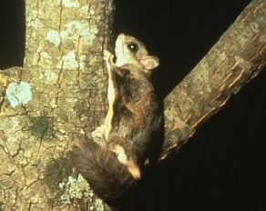
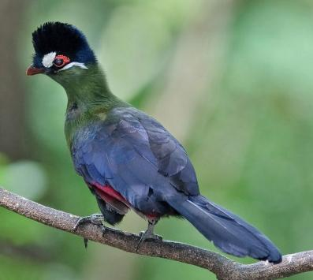
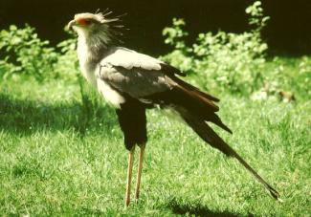

Slide 18
Полезные ископаемые
Африка известна прежде всего своими богатейшими месторождениями меди(Замбия,Заир),алмазов (ЮАР, Зимбабве) и золота (ЮАР, Гана, Республика Конго). Месторождения нефти есть в Алжире; бокситы добывают в Гвинее и Гане. Ресурсы фосфоритов, а также марганцевых, железных и свинцово-цинковых руд сосредоточены в зоне северного побережья Африки.

Slide 19
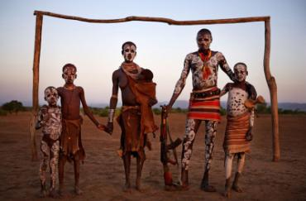
Население
Численность населения Африки составляет около 1 миллиарда человек. Прирост населения на континенте самый высокий в мире в 2004 г. он составлял 2,3% [20]. За последние 50 лет возросла средняя продолжительность жизни - с 39 до 54 лет. Население состоит в основном из представителей двух рас: негроидной южнее Сахары, и европеоидной в северной Африке (арабы) и ЮАР (буры и англоюжноафриканцы). Наиболее многочисленным народом являются арабы Северной Африки.

Slide 20
Внимание !Проблема

Slide 21
САХАРА НАСТУПАЕТ! 1,5 млн.км 2 /год 44% площади Африки подвержено засухе В Африке вырубают в 14 раз больше деревьев , чем сажают 2005 Г- программа «ТеРРАфрика» 2006 г.- Международный год пустынь и опустынивания

Slide 22
«…Многие думают,что Африка рай для животных,…где им еще просторно…» Б.Грижмек Так ли это?

Slide 23
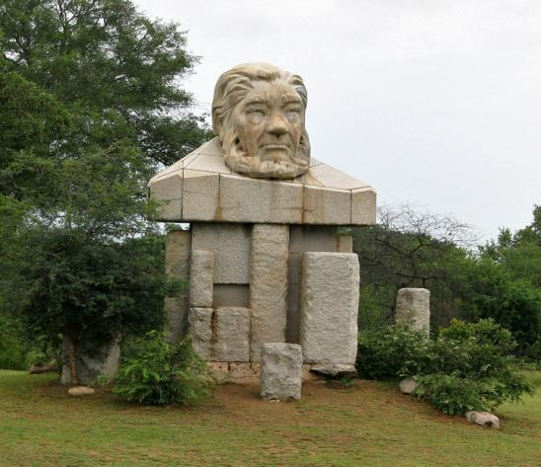
Национальный парк Крюгера
Памятник Полу Крюгеру возле парка

Slide 24
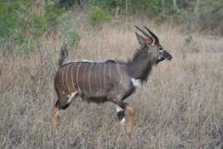
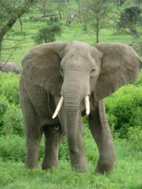
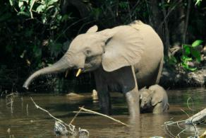
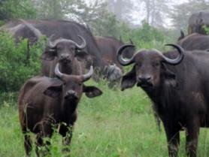
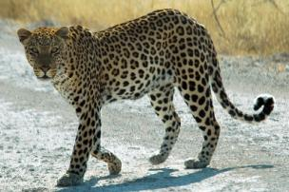
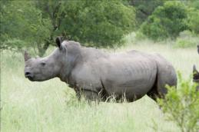
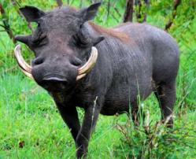
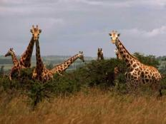
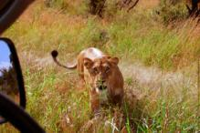
Ньяла - этот вид антилоп достигает длины 140 см и высоты в холке 110 см. Вес составляет от 55 до 125 кг леопард
Лесной слон
Буйвол
Африканские слоны
Буйволы Белый бегемот Леопард

Slide 25
Вы на верном пути! Молодцы!

Slide 26
Билетик на выход
№ | Задание | Ответ
1 | Назовите 3 крупнейшие реки Африки
2 | Назовите 2 причины увеличения площади Сахары
3 | Назовите самый высокий вулкан материка

Slide 27
Молодцы!

Slide 28
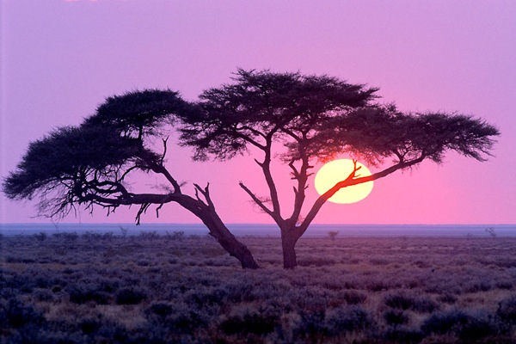
Итог урока
Африку по середине пересекает Экватор
Нулевой меридиан пересекает материк с запада
Африку омывают океаны, их по количеству 2
Африка -самый жаркий материк
В Африке самый большой геологический разлом суши
В Африке самая большая пустыня мира-Сахара
Нил- самая длинная река мира
Килиманджаро –самая высокая точка Африки
Африка лежит в двух основных климатических поясах: экваториальном и тропическом

Slide 29
40% площади материка занимают саванны; 30% материка приходится на пустыни; из 40 000 видов цветковых растений- 9000 эндемики.

Slide 30
Домашнее задание
Повторить выводы с.102,с.104,с.108,с.109,с.110,с.120 учебника
придумать вопросы и задания ,желательно проблемного характера, по теме « Природа Африки».

